Slide 1

게임스토리텔링 기획 – 인터페이스
세라비
201911188 최용성
201911174 박성준

Slide 2
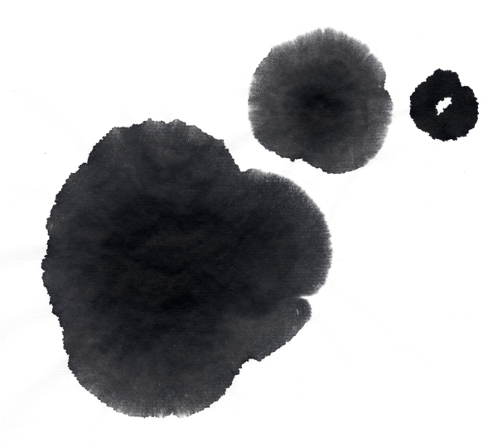

목차
UI 구성
조작법
가상 인터페이스

Slide 3
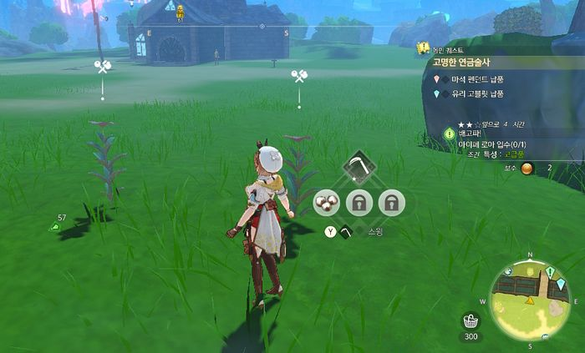
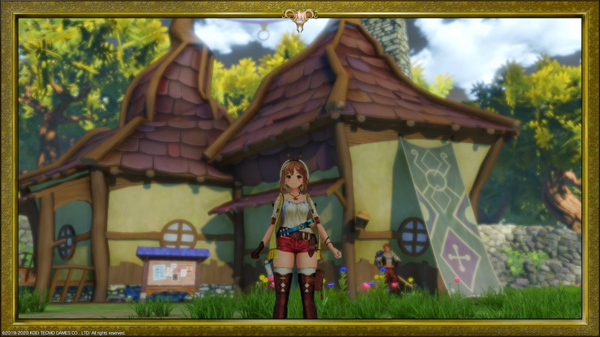
UI 구성
그래픽 : 3D Anime Art Style
시점 : 3인칭 BackView (ShoulderView)
예시 사진 (라이자의 아틀리에)

Slide 4
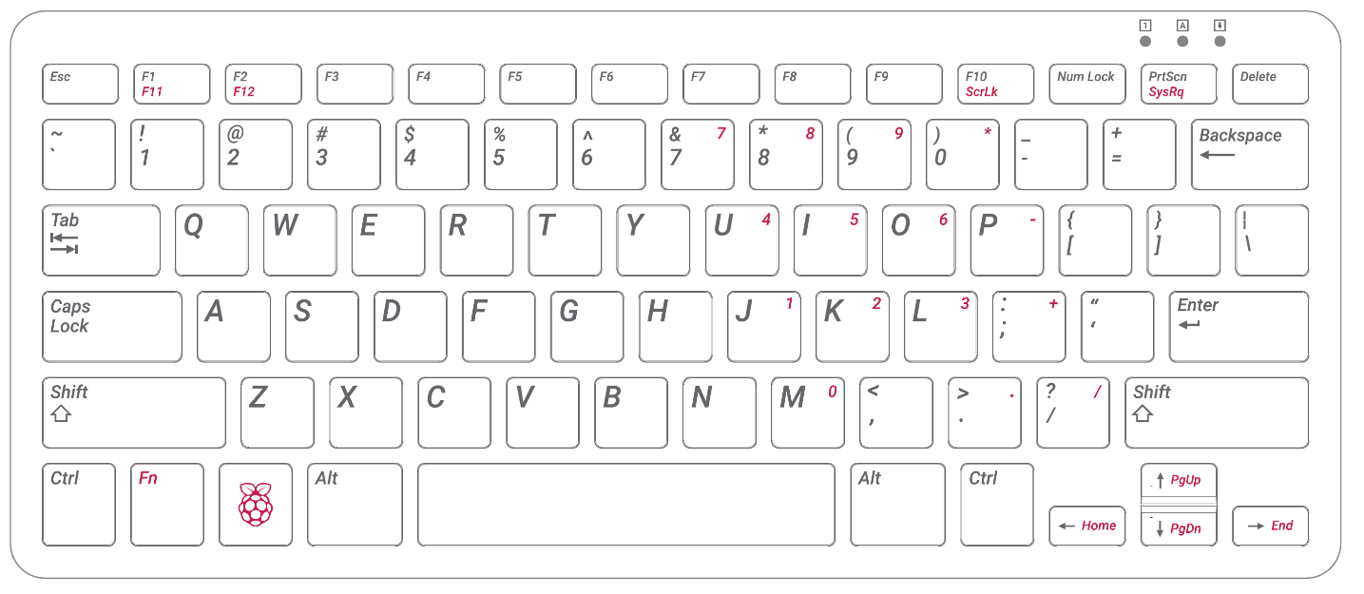

조작법 (평상시)
조작 도구 : 키보드 / 마우스
시점 확대/축소
설정
메뉴창
인벤토리
퀘스트
상태창
이동
달리기
결정/상호작용
취소
점프
전체 맵 보기
스킬창
시점 이동
(마우스 흔들기)
미니맵 확대

Slide 5
조작법 (전투시)
조작 도구 : 키보드 / 마우스
결정
취소
설정
선택지 이동
결정
취소
마우스 커서 이동
(마우스 흔들기)
배속 활성화 / 비활성화

Slide 6
가상 인터페이스
평상시 화면
예시 사진 (라이자의 아틀리에)
미니 맵
(반투명)
퀘스트 창
(반투명)

Slide 7






가상 인터페이스
Tab 입력시
예시 사진 (라이자의 아틀리에)
미니 맵
(반투명)
퀘스트 창
(반투명)
Tab을 누르면 창이 뜨고, 마우스 포인터가 보임.
Tab을 때면 창이 사라지고, 마우스 포인터가 사라짐.
Tab을 눌러 창을 띄우고, 마우스를 원하는 칸에 움직인 후 Tab을 때면 해당 창이 열림.

Slide 8
가상 인터페이스
M(전체 맵 보기) 입력시
예시 사진 (라이자의 아틀리에)
미니 맵
(반투명)
퀘스트 창
(반투명)

Slide 9
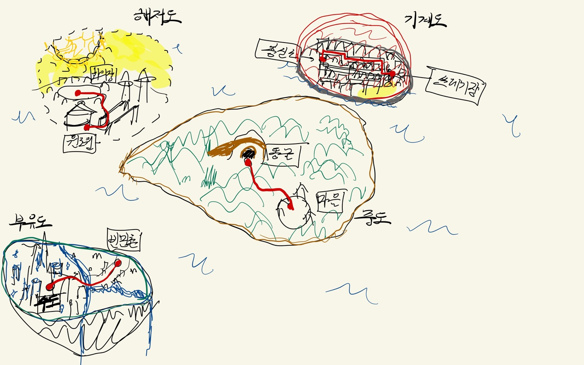
가상 인터페이스
m(미니맵 확대) 입력시
가지 못한 장소는 보이지 않음. / 장소를 클릭하면 해당 장소의 세부 모습을 보여줌

Slide 10
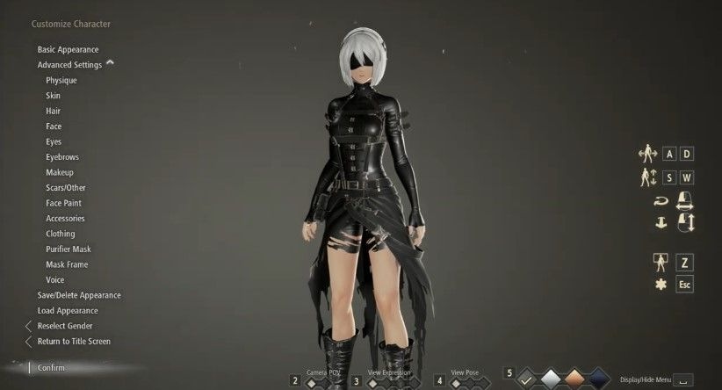
가상 인터페이스
상태창
예시 사진 (니어 오토마타)
이름
체력
마나
보석
활동력
공격력
방어력
이동속도
레벨
착용 장비
스킬
창조의 권능 진전도
변화의 권능 진전도
소멸의 권능 진전도

Slide 11
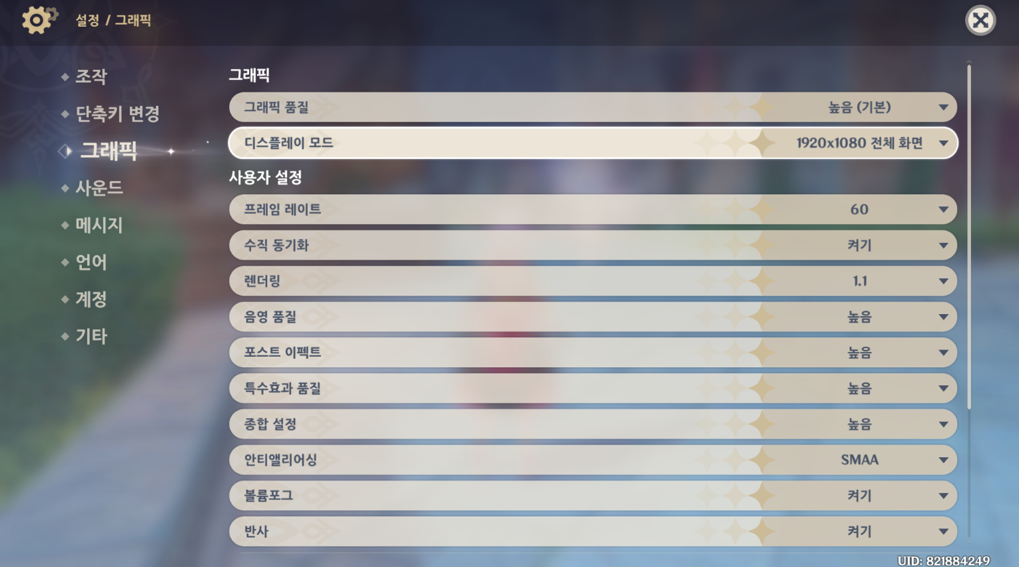
가상 인터페이스
설정
예시 사진 (원신)

Slide 12
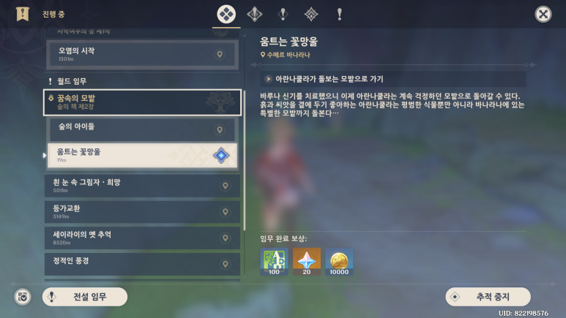
가상 인터페이스
퀘스트
예시 사진 (원신)
메인 퀘스트 / 서브 퀘스트로 나눠지며 서브 퀘스트는 지역별로 나누어짐.
임무 이름 / 임무 설명 / 임무 목적 / 임무 보상으로 나누어짐.

Slide 13
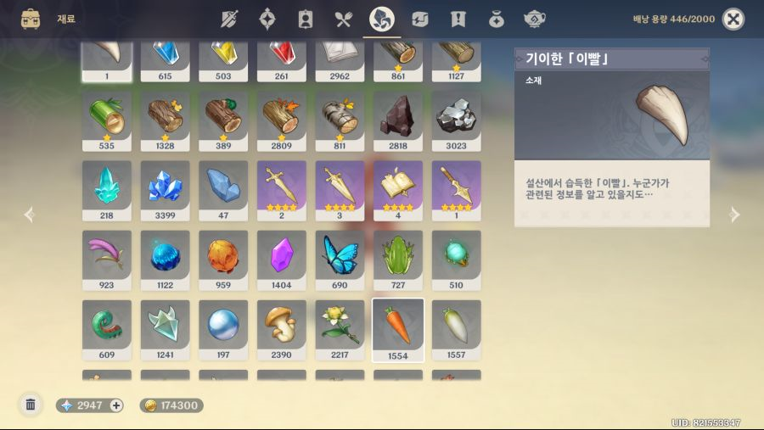
가상 인터페이스
인벤토리
예시 사진 (원신)
카테고리는 장비 아이템 / 소비 아이템 / 기타 아이템 / 퀘스트 아이템으로 나누어짐.

Slide 14
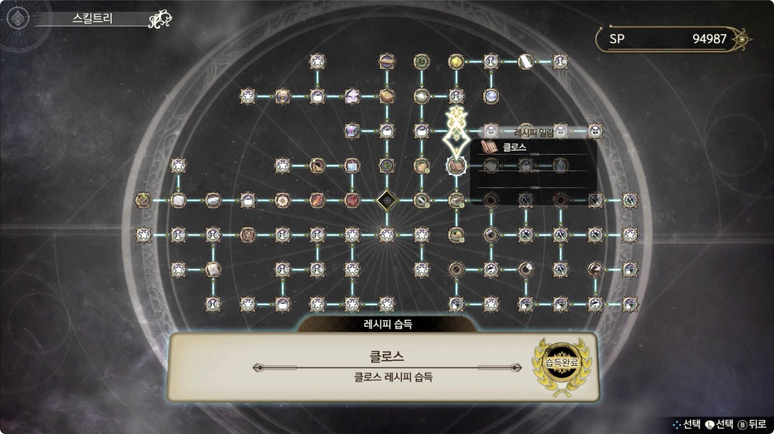
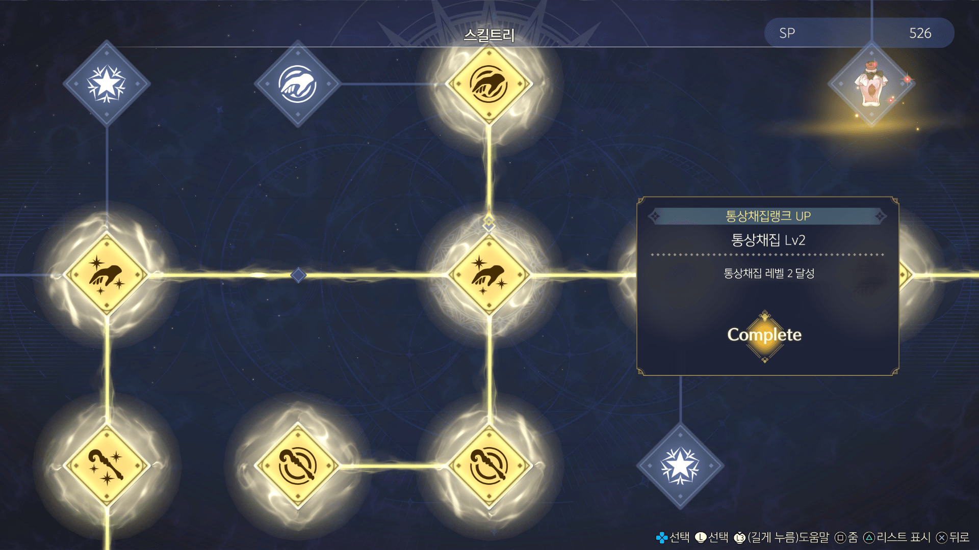
가상 인터페이스
스킬 창
스킬창 예시 사진 (라이자의 아틀리에)

Slide 15
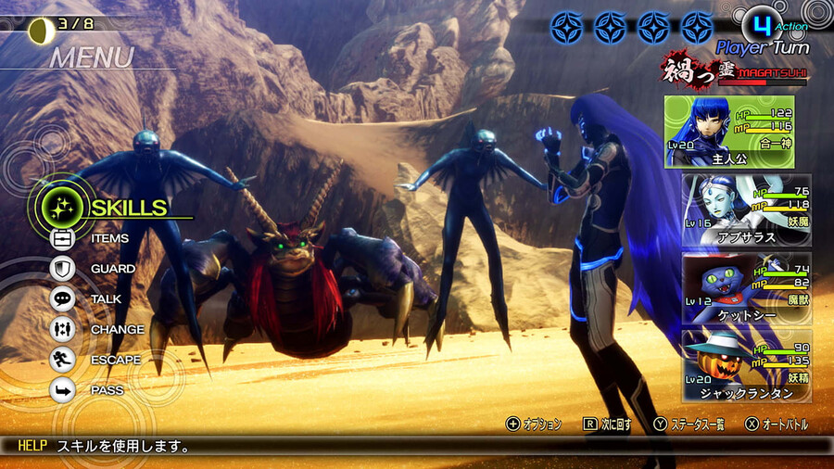
가상 인터페이스
전투시 화면
전투 예시 사진 (페르소나&여신전쟁)

Slide 16

지도 - 평면도
중도 (중립), 부유도 (창조), 해저도 (변환), 기계도 (소멸)
부유도
기계도
중도
해저도

Slide 17
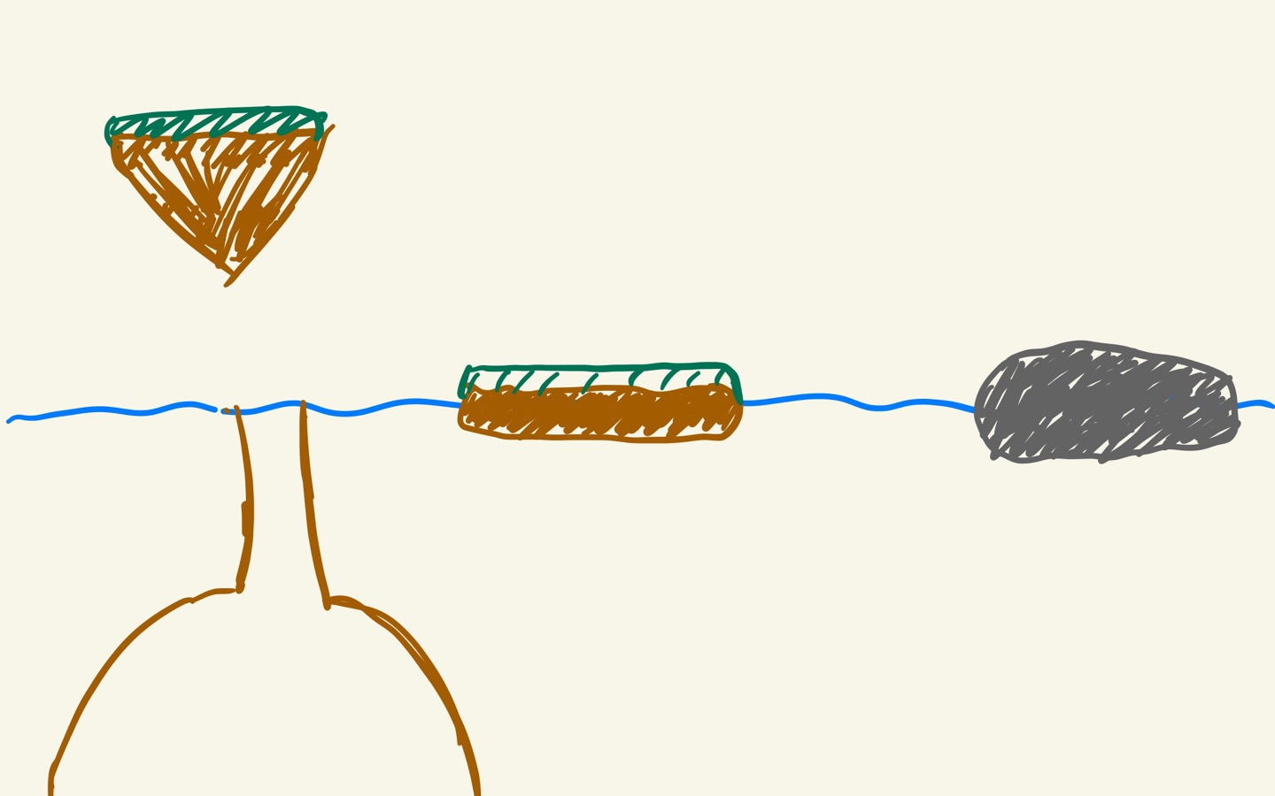
지도 - 단면도
중도 (중립), 부유도 (창조), 해저도 (변환), 기계도 (소멸)
부유도
중도
기계도
해저도

Slide 18
지도

Slide 19

QnA

